Slide 1

1. 고려의 성립과 정치 발전
송, 거란, 여진과의 관계
4

Slide 2



자주성을 지키기 위해 고려가 추진한 대외 정책에 대해 설명할 수
있다.
송, 거란, 여진과의 외교 관계에
대해 파악할 수 있다.

Slide 3

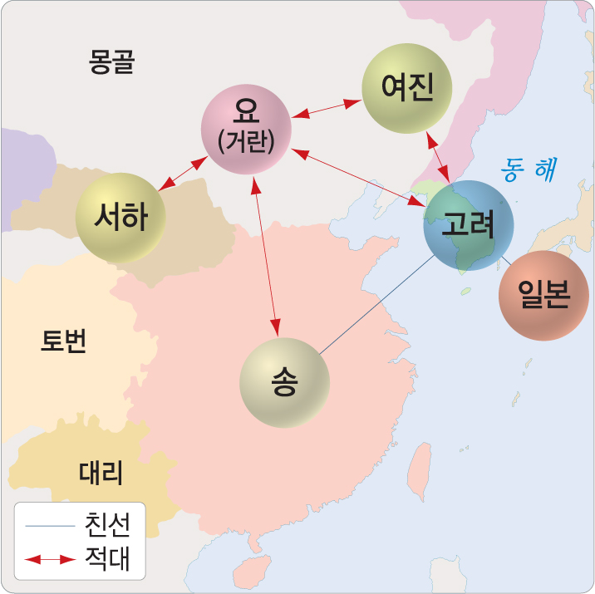
1. 고려의 성립과 정치 발전
송, 거란, 여진과의 관계
(70쪽)
4
소손녕: 그대 나라는 신라 땅에서
일어났고, 고구려 땅은
우리 땅인데 쳐들어와
차지하였다.
서 희: 우리는 고구려를 계승하여
나라 이름을 고려라 하였다.
땅의 경계를 논한다면 그대
나라의 동경도 다 우리
땅이다.
- “고려사”-
▲10~12세기의 대외 관계

Slide 4

1. 고려의 성립과 정치 발전
송, 거란, 여진과의 관계
(70쪽)
4
친송 북진 정책
① 북진 정책(고구려 계승 의식): 태조 – 서경 중시,
청천강까지 영토 확장
② 송과의 교류: 중국의 발달된 문물 수용, 송은 거란을
견제하기 위해 고려와 협력

Slide 5
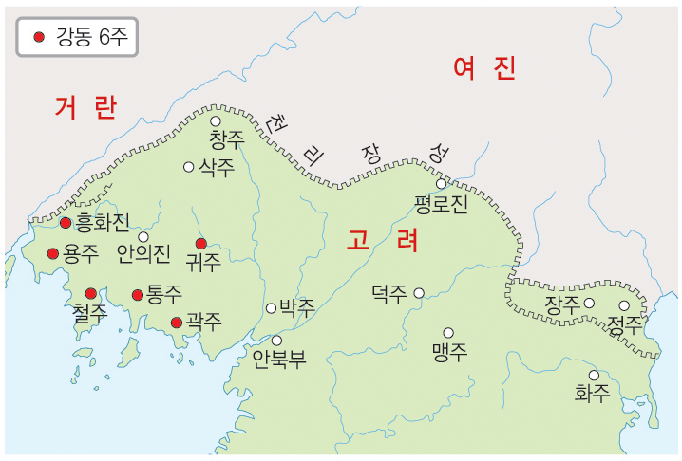
1. 고려의 성립과 정치 발전
송, 거란, 여진과의 관계
(70쪽)
4
2. 거란의 침입
① 1차 침입: 서희 담판으로 강동
6주 획득
② 2차 침입: 개경 함락, 신하의
예를 갖춘다는 조건 제시
③ 3차 침입: 현종 입조, 강동 6주
반환을 요구하며 침입 →
강감찬의 귀주 대첩
④ 영향: 고려ㆍ송ㆍ요 간 세력
균형, 국방력 강화
(천리장성ㆍ개경의 나성 축조)
▲강동 6주

Slide 6
1. 고려의 성립과 정치 발전
송, 거란, 여진과의 관계
(71쪽)
4
3. 여진 정벌
① 여진의 성장: 12세기 부족을 통일한 후 국경 침범
② 윤관의 여진 정벌: 별무반 조직, 동북 9성 축조 →
수비의 어려움과 여진의 요구로 반환
③ 여진의 사대 요구: 여진의 금 건국 → 고려의 군신
관계 요구 → 이자겸 등이 사대 요구 수용
④ 결과: 북진 정책 타격

Slide 7

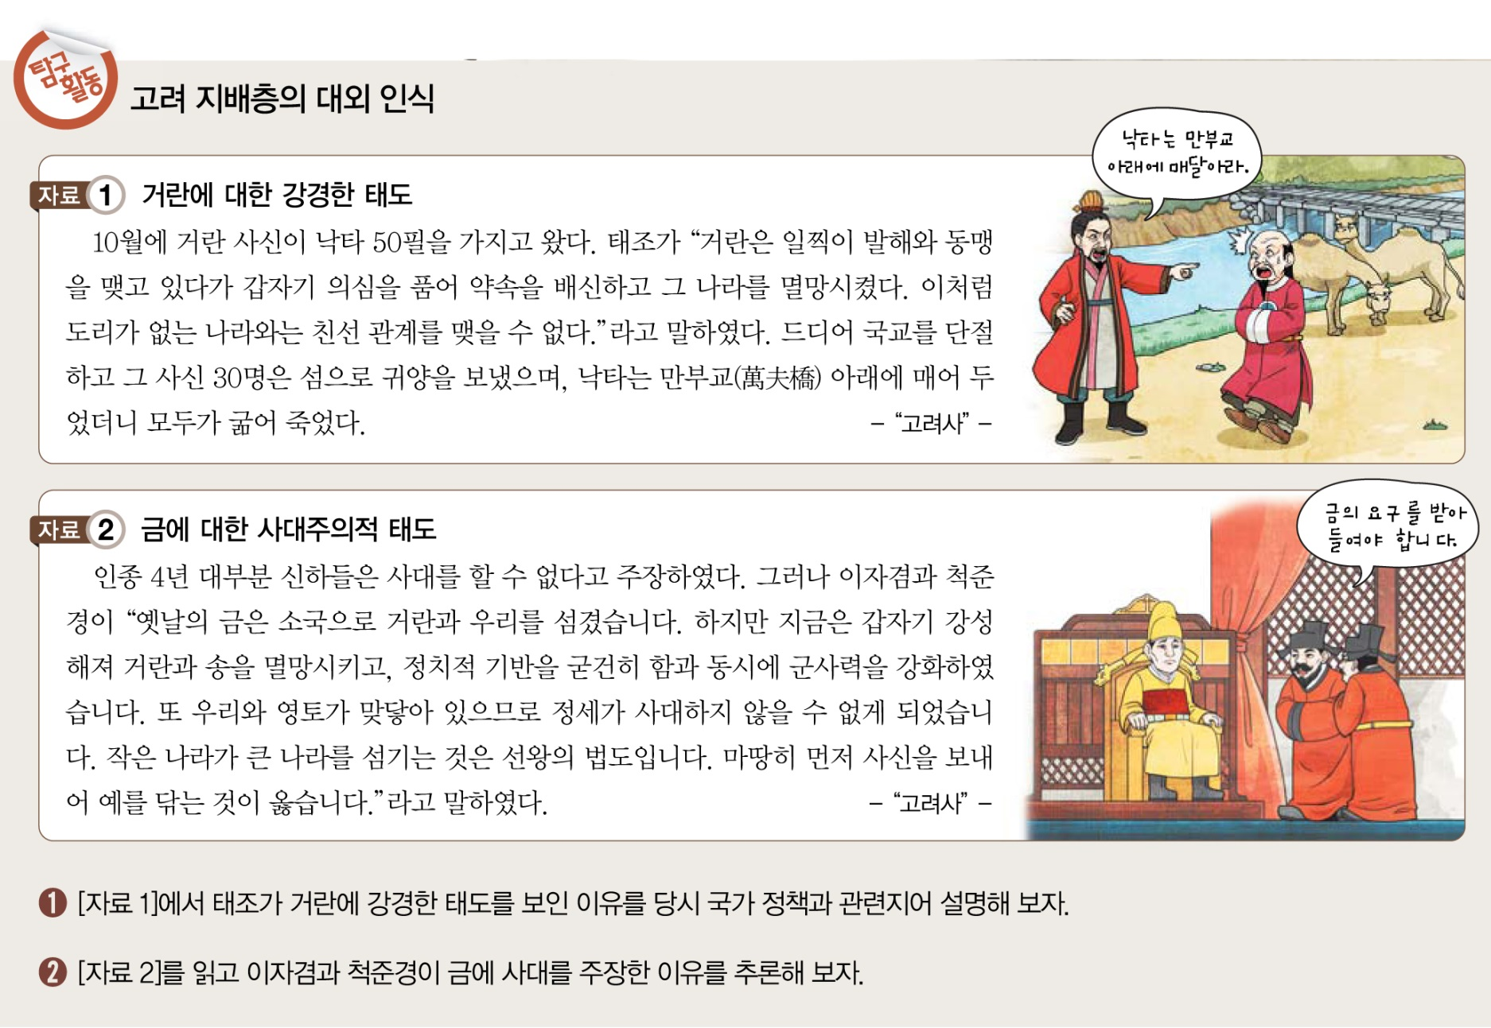
1. 고려의 성립과 정치 발전
송, 거란, 여진과의 관계
(71쪽)
4

Slide 8
1. 고려의 성립과 정치 발전
송, 거란, 여진과의 관계
(71쪽)
4
① [자료 1]에서 태조가 거란에 강경한 태도를 보인 이유를
당시 국가 정책과 관련지어 설명해 보자.
[답] 태조는 북진 정책을 추진하면서 발해를 멸망시킨 거란을
적대시 하였다.
② [자료 2]를 읽고 이자겸과 척준경이 금에 사대를 주장한
이유를 추론해 보자.
[답] 이자겸은 당시 금의 세력이 강했기 때문에 이들과 대결
하는 것은 무모하다고 생각하였다. 또한, 자신의 정권
유지를 위해 대외 관계의 안정도 필요하였다.

Slide 9
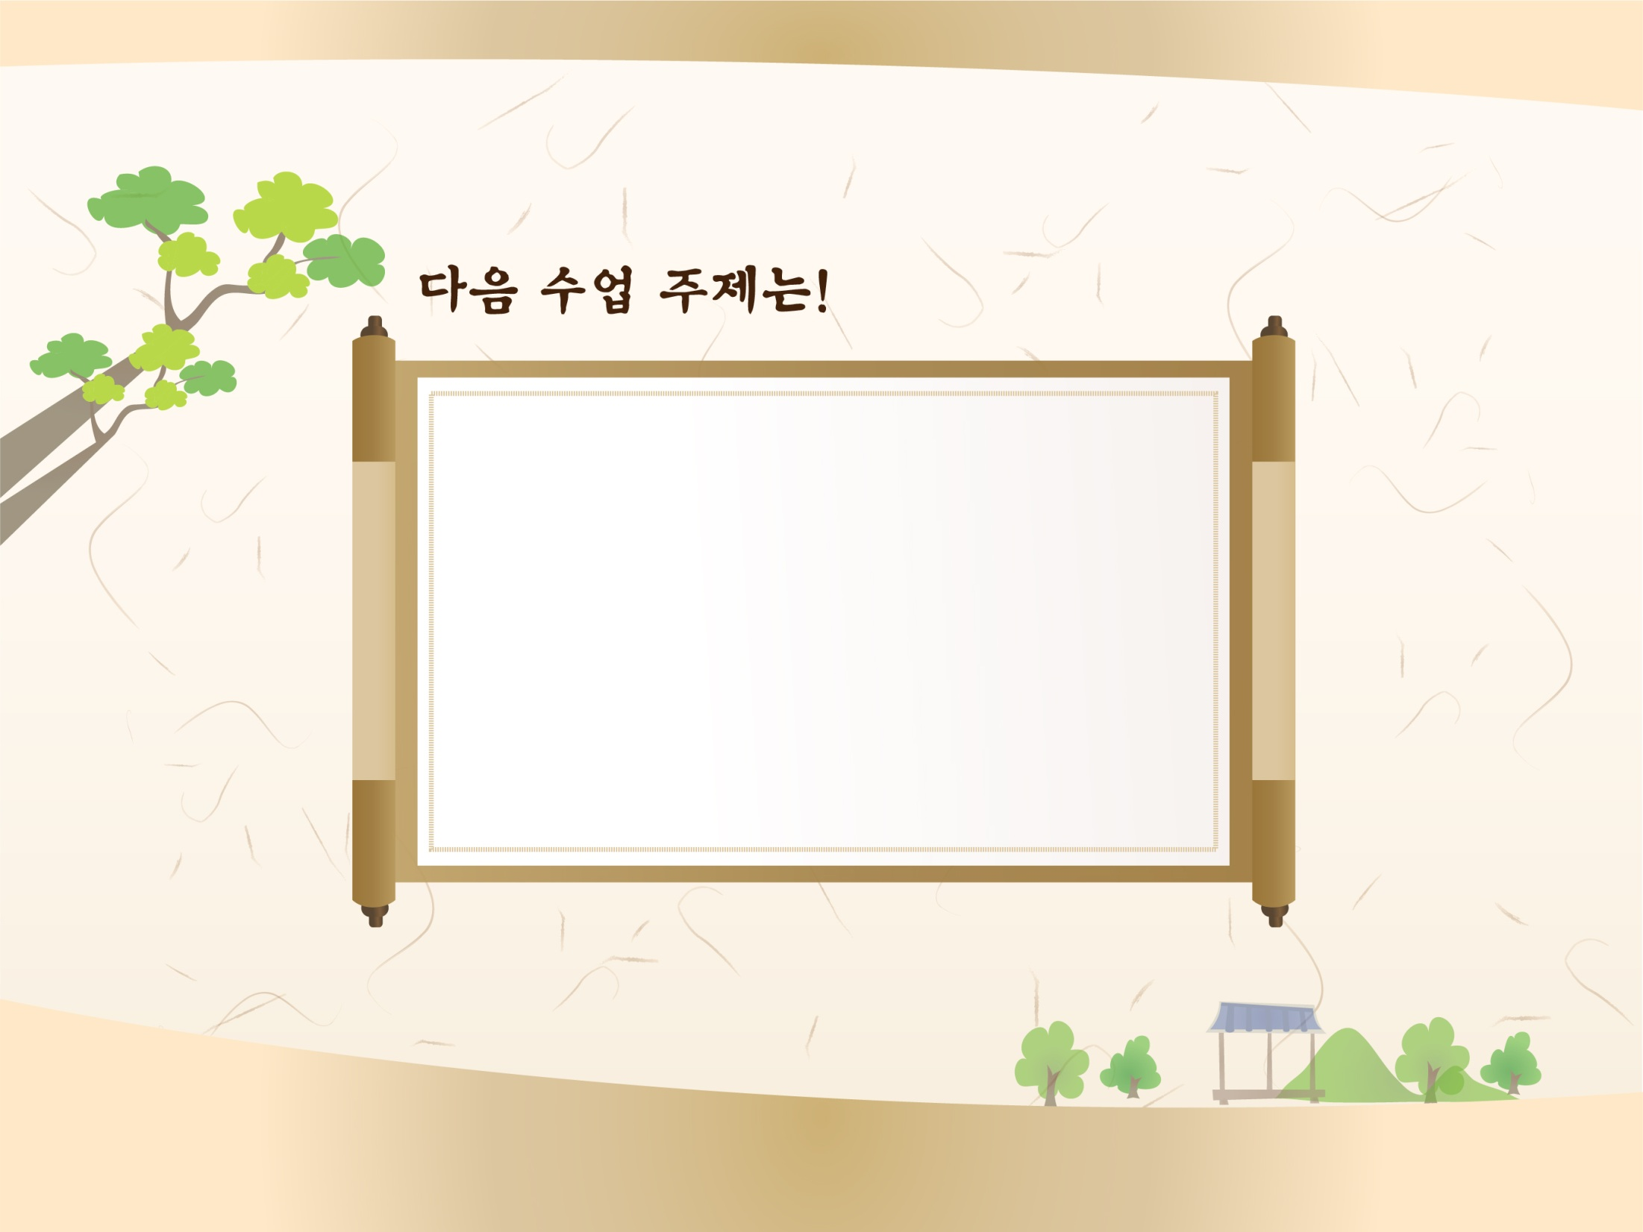
무신의 집권과
대몽 항전
입니다.
5

